Slide 1
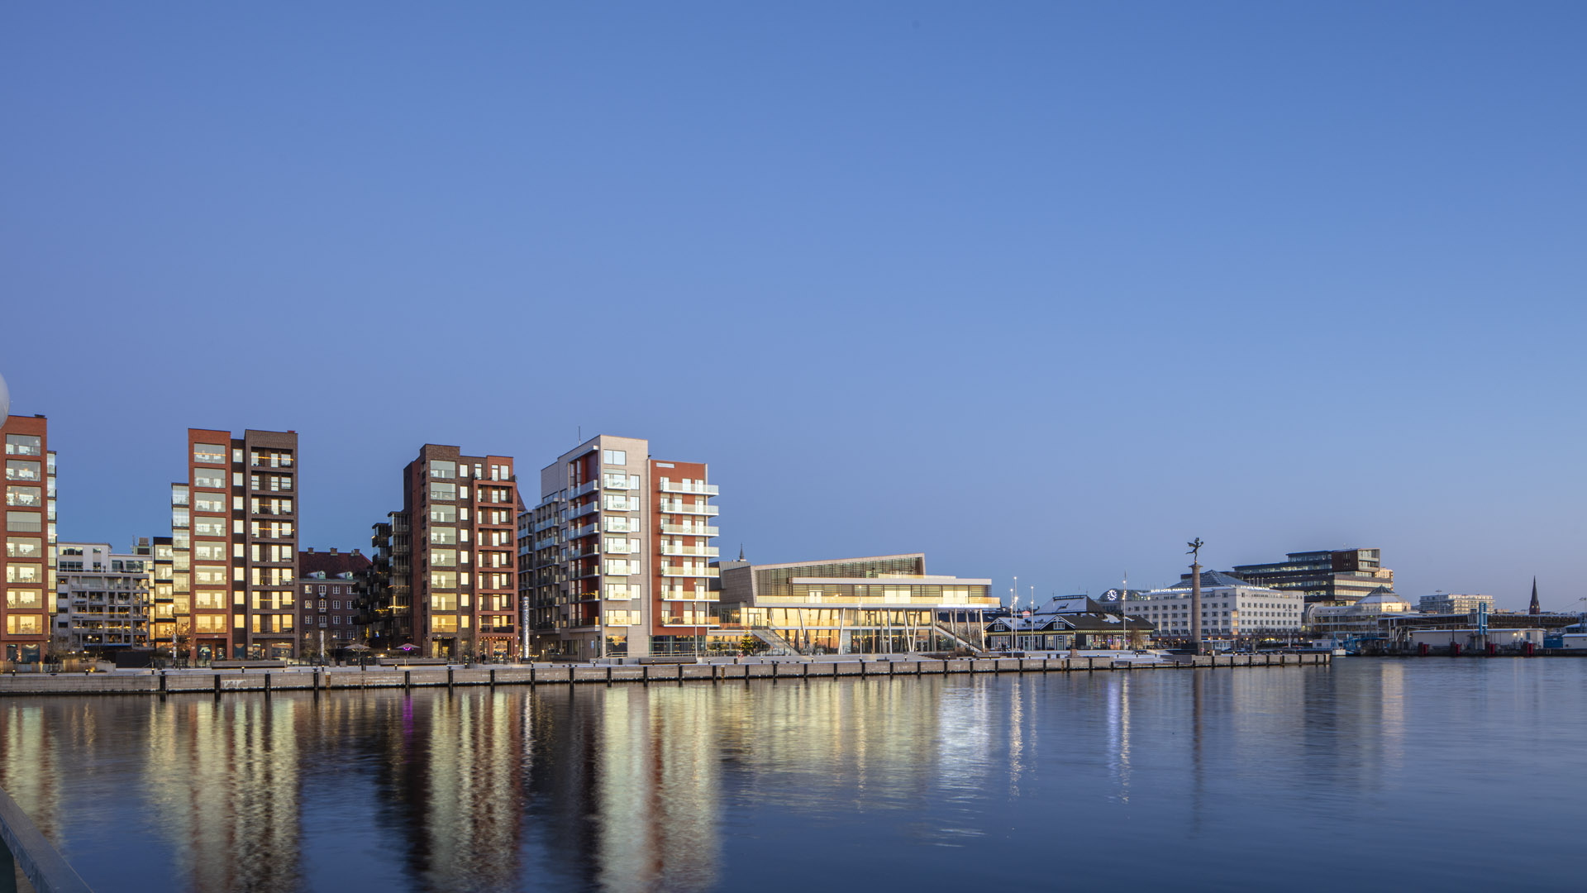
Nämndens mål 2025
Invånare som fullföljt yrkesutbildningsinsatser |  | Avslutade individer till studier |  | Andel av befolkning, 18-64 år, som erhåller ekonomiskt bistånd
Mars | 154 | Mars | 47 | 2023 | 4,4% (prognos 2024 4,2%)
Mål 2025 | 1 200 | Mål 2025 | 330 | Mål 2026 | 3,8%

Slide 2
Arbetslöshet – inskrivna arbetslösa, andel av arbetskraften

Slide 3
Arbetslöshet ungdomar – inskrivna arbetslösa
18-24 år, andel av arbetskraften

Slide 4
Arbetslöshet Helsingborg – inskrivna arbetslösa totalt och arbetslösa 6 månader +

Slide 5
Vuxna biståndsmottagare – mars 2025

Slide 6
Utbetalt ekonomiskt bistånd, mnkr – mars 2025

Slide 7
Individer som avslutats från ekonomiskt bistånd
Samtliga avslutsorsaker
Samtliga avslutsorsaker, jan-mars

Slide 8
Individer som avslutats från ekonomiskt bistånd
Avslutsorsak arbete och studier
Avslutsorsak arbete och studier, jan-mars

Slide 9
Studerande per skolform - vuxenutbildningen

